Slide 1
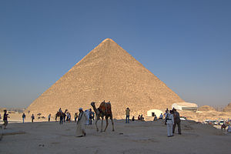
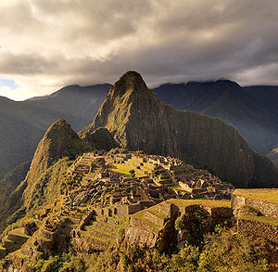
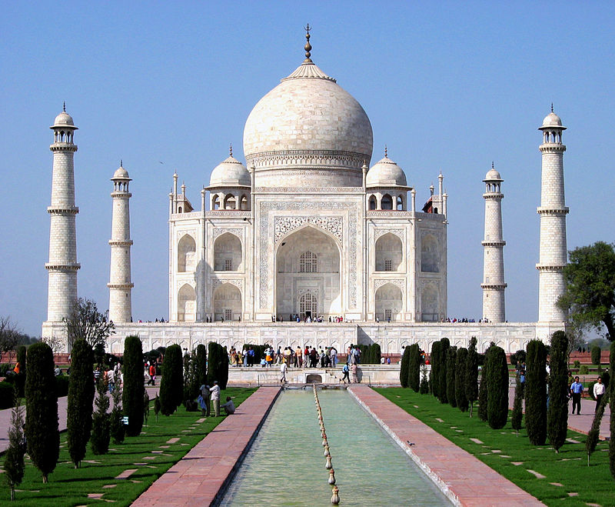
Історичний туризм
Виконала
Учениця 10-А класу
ХСШ №166 «Вертикаль»
Курочкіна Анна

Slide 2
Історичний туризм (історико-культурний туризм) — це різновид туризму, метою якого є відвідання місцевості, пов’язаної з історією та історичною спадщиною.
Виділяють чотири принципи історичного туризму:
активне сприяння у збереженні спадщини місцевості — культурного, історичного та природного;
підкреслення і виділення унікальності спадщини місцевості щодо інших регіонів;
створення у місцевого населення почуття гордості і відповідальності за унікальну спадщину;
розробка програми розвитку туризму на основі використання унікальної спадщини місцевості.

Slide 3
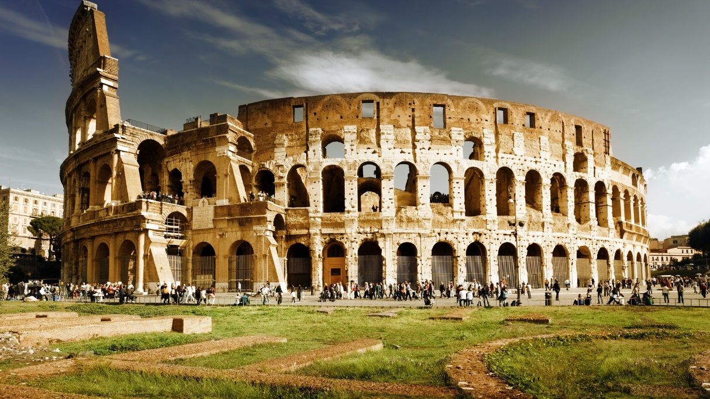
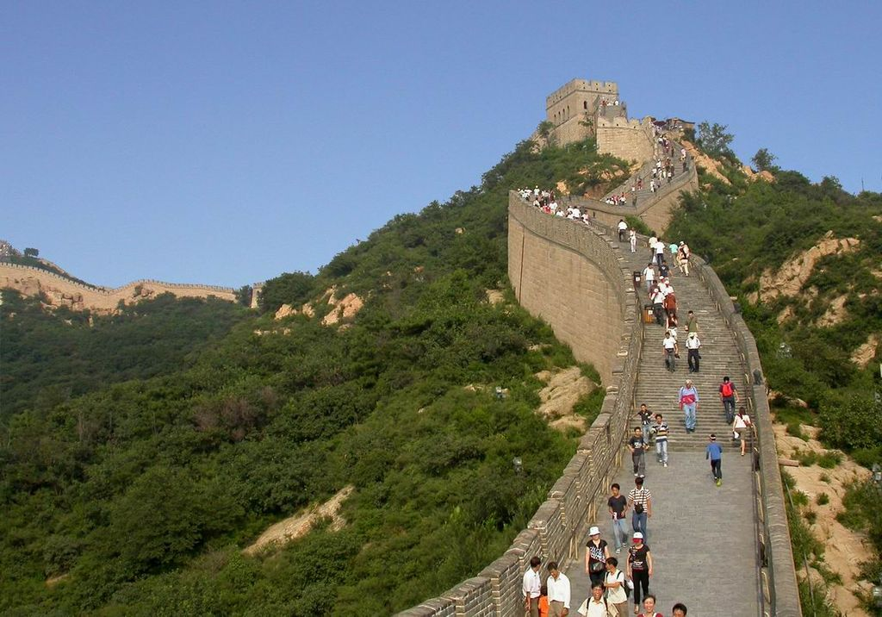
Приклади пам`яток історичного туризму

Slide 4
1. Мачу-Пікчу, Перу
Ма́чу-Пі́кчу (кеч. Machu Pikchu — «стара вершина») — доколумбове місто інків, розташоване в Андах на висоті 2400 метрів на вершині гірського хребта над долиною річки Урубамби в Перу, за 80 км на північний схід від Куско. Місто, яке часто називають «втраченим містом інків», є символом Імперії інків. Це місто було створене як священний гірський притулок великим правителем інків Пачакутеком за сторіччя до завоювання його імперії, тобто приблизно в 1440 році, і функціонувало до 1532 року, коли іспанці вторглися на територію імперії, після чого місто було покинуте його мешканцями.
Місто залишалося забутим протягом століть, і знову отримало всесвітню відомість в 1911 році, відкрите американським істориком Хайремом Бінгхемом, на той час вже в руїнах. Відтоді Мачу-Пікчу став важливою туристичною пам'яткою. Територія навколо міста в 1981 році була проголошена історичним заповідником, який в 1983 році був внесений до списку об'єктів Світової спадщини ЮНЕСКО.

Slide 5
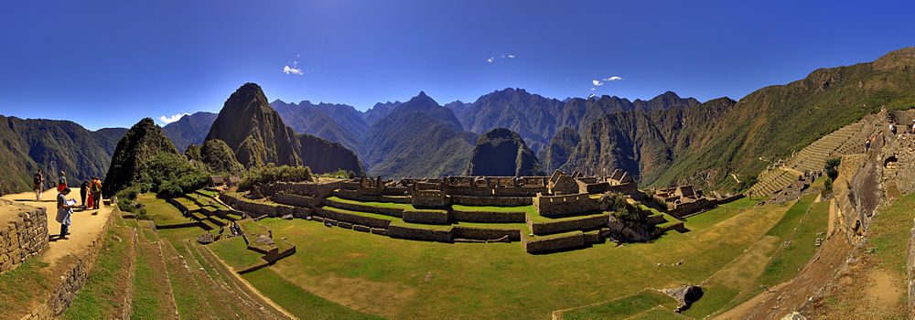
Панорама Мачу-Пікчу

Slide 6
2. Колізей, Італія
Колізе́й чи раніша назва Амфітеатр Флавіїв — найбільший амфітеатр Стародавнього Риму, символ імператорської могутності.
Розташований у Римі, в улоговині між Есквілінським, Палатинським і Целійським пагорбами.

Slide 7
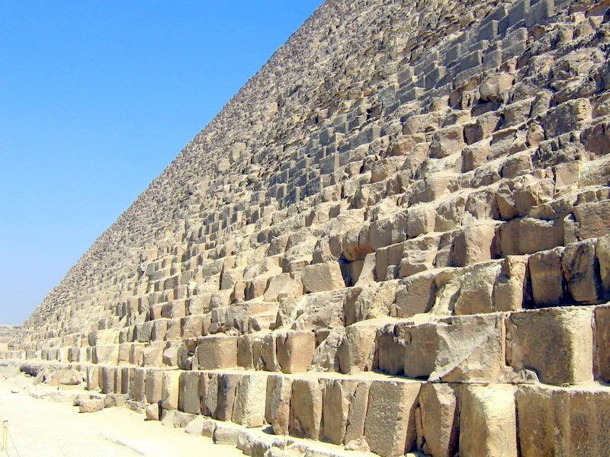
3. Піраміда Хеопса, Єгипет
Піраміда Хеопса (Хуфу) — найбільша з-поміж єгипетських пірамід, єдине з «Семи див світу», яке збереглося до наших днів. Входить у трійку найвідоміших пірамід на плато Гіза.
Піраміда знаходиться на західному березі Нілу, в некрополі міста Гіза і є комплексом стародавніх пам'ятників, які в часиєгипетських фараонів були частиною стародавнього міста Мемфіс (сьогодні частина Великого Каїру). За монументальністю і обробкою вона перевершує всі інші піраміди на території Єгипту.

Slide 8
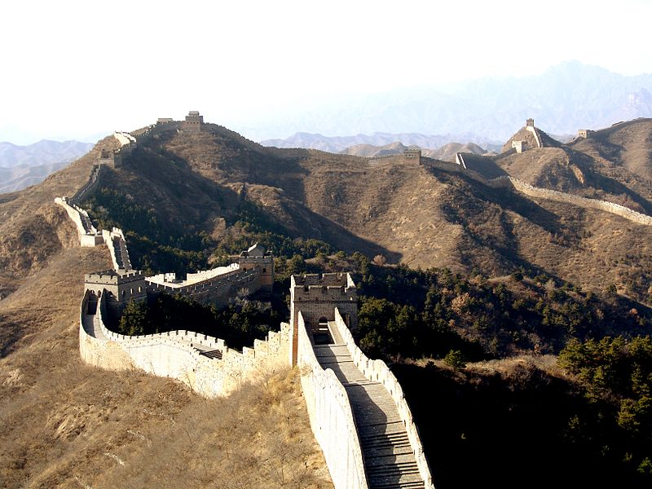
4. Великий китайський мур, Китай
Вели́кий кита́йський мур́ (长城 cháng-chéng) — низка кам'яних та земляних укріплень в північній частині Китаю, збудованих з метою захисту північних кордонів Китайської імперії проти вторгнень різних кочових племен. Найстаріша частина муру була збудована ще в сьомому столітті до н. е. Пізніше, будівництво нових секцій тривало аж до 16 століття включно. Одна з найвідоміших частин муру збудована в 220–206 до н. е. першим імператором Китаю Цінь Ші Хуан-ді. Небагато з них дійшли до наших днів. Більшість нині існуючих були збудовані в епоху династії Мін.

Slide 9
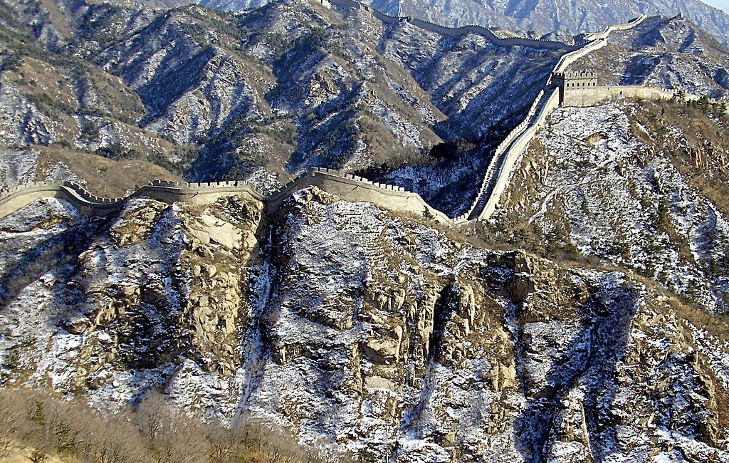
Згідно з легендою, душа Цінь Ші Хуан-ді під час сну злетіла на Місяць і звідти побачила Землю. Китайська імперія видалася йому маленькою беззахисною цяткою. Тоді й народилась у імператора думка спорудити мур, що захистив би всю імперію від набігів жорстоких варварів.

Slide 10
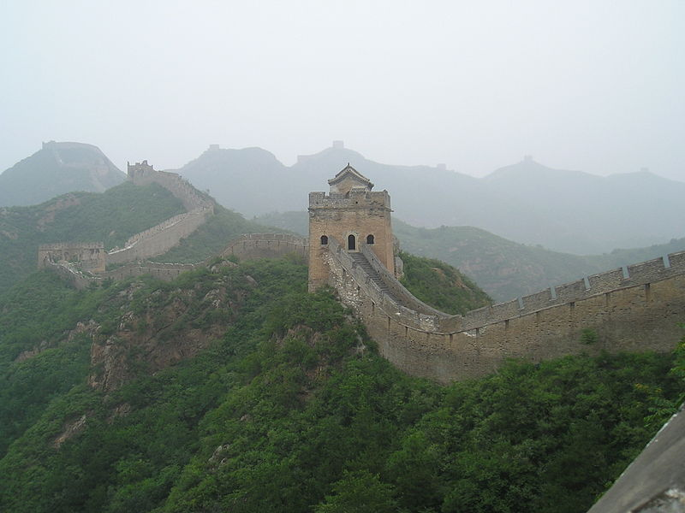
Старовинна китайська легенда оповідає, що будівничі великого китайського муру замішували розчин для скріплення каменів на рисовому відварі
. В наші дні, під час археологічних досліджень перед реставрацією міського муру періоду Мін (1368–1644) археологи дійсно знайшли в складі вапняного розчину сліди рисового клейстеру. Цілком можливо, що легенда передає реальні факти — стверджують дослідники.

Slide 11
5. Тадж-Махал, Індія
Та́дж-Маха́л — монумент, розташований за два кілометри від міста Агра (Індія), на березі річки Джамна. Збудований імператором Шах Джахан Мугалом як мавзолей для своєї персидської дружини Мумтаз-Махал, також відомої як Мутмаз-Ул-Замані, племінниці впливового царедвірця при дворі індійського правителя. Будівництво зайняло 22 роки (з 1630 по 1652 рік).

Slide 12
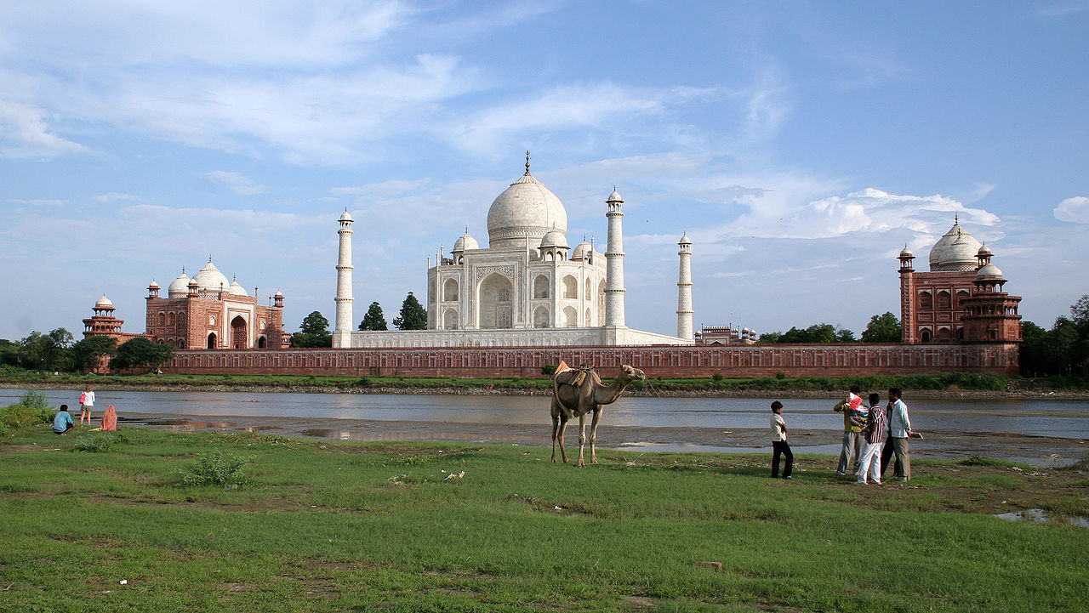
Вигляд з річки Джамна

Slide 13
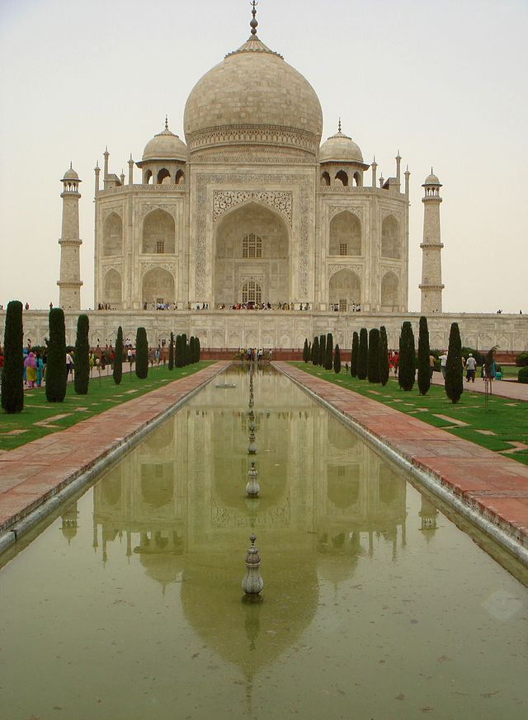
Щодня Тадж-Махал відвідують десятки тисяч людей, за рахунок туристів «індійська перлина» приносить казні країни чималі кошти.
За рік Тадж-Махал відвідує від 3 до 5 мільйонів відвідувачів, з них більше ніж 200 000 — з-за кордону. Більшість туристів приїжджає в прохолодні місяці року — жовтень, листопад і лютий. Рух транспорту з двигунами внутрішнього згоряння поблизу комплексу заборонено, тому від автостоянки туристи підходять пішки, або можуть під'їхати на електричному автобусі. Тепер відновлений Хавасспурас (північний двір) — для використання в якості нового центру для відвідувачів. У невеликому містечку на південь, відомому як Тадж-Ганджі або Мумтазабад, були побудовані караван-сараї, базари і ринки для задоволення потреб відвідувачів і працівників. Тадж-Махал також фігурує в декількох списках як одне з семи чудес у сучасному світі, в тому числі у складеному у 2007 році списку Нових семи чудес світу.

Slide 14
Дякую за перегляд!

